Slide 1
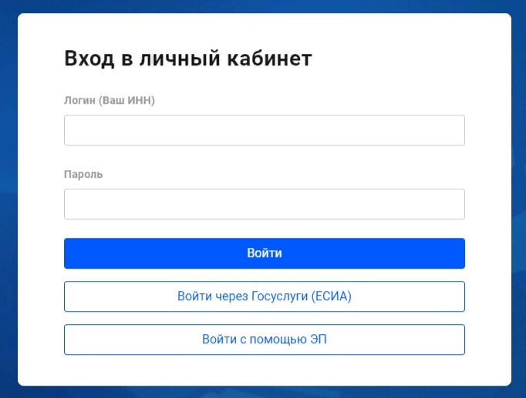
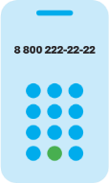
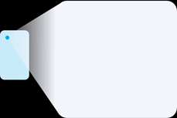
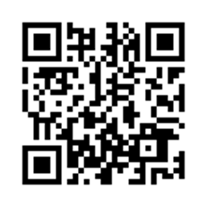
Заполняем декларацию 3-НДФЛ в
Личном кабинете.
WWW.NALOG.GOV.RU
Сдать декларацию по форме 3-НДФЛ можно с помощью сервиса
«Личный кабинет налогоплательщика для физических лиц», размещенного на официальном сайте ФНС России: www.nalog.gov.ru.
Войти в сервис «Личный кабинет налогоплательщика для физических
лиц» можно одним из трех способов:
С помощью пароля, полученного в любой инспекции ФНС России или МФЦ.
С помощью пароля, используемого для входа на сайт госуслуг -
«Вход через Госуслуги (ЕСИА)».
С помощью электронной подписи, полученной налогоплательщиком в Удостоверяющем центре, аккредитованным Минцифрой России - «Войти с помощью ЭП».
Для заполнения и направления декларации необходимо в Личном кабинете получить электронную подпись (далее по тексту – ЭП).

Slide 2
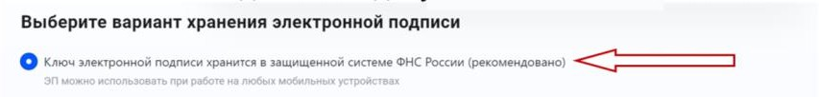
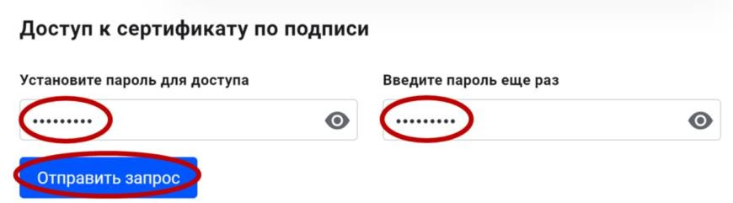

Заполняем декларацию 3-НДФЛ в
Личном кабинете.
WWW.NALOG.GOV.RU
Получение электронной подписи в Личном кабинете
Войдите в раздел «Настройки профиля» Личного кабинета → выберите вкладку «Электронная подпись» → выберите рекомендованный вариант хранения электронной подписи
* введите пароль и направьте запрос на получение сертификата.
Как только подпись будет сформирована, в закладке «Электронная подпись» появится сообщение «Сертификат электронной подписи успешно выпущен».
Пароль в дальнейшем используйте для подписания документов.

Slide 3
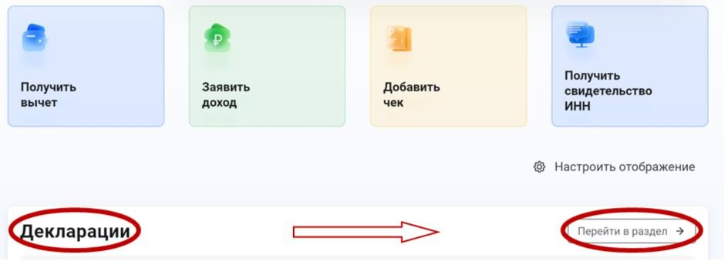
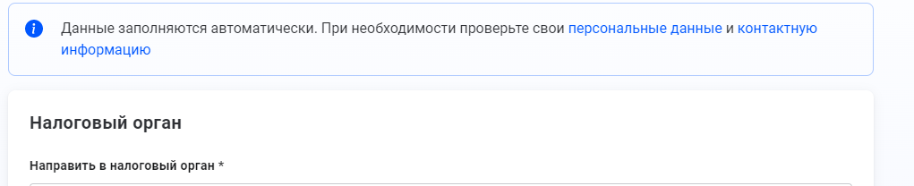
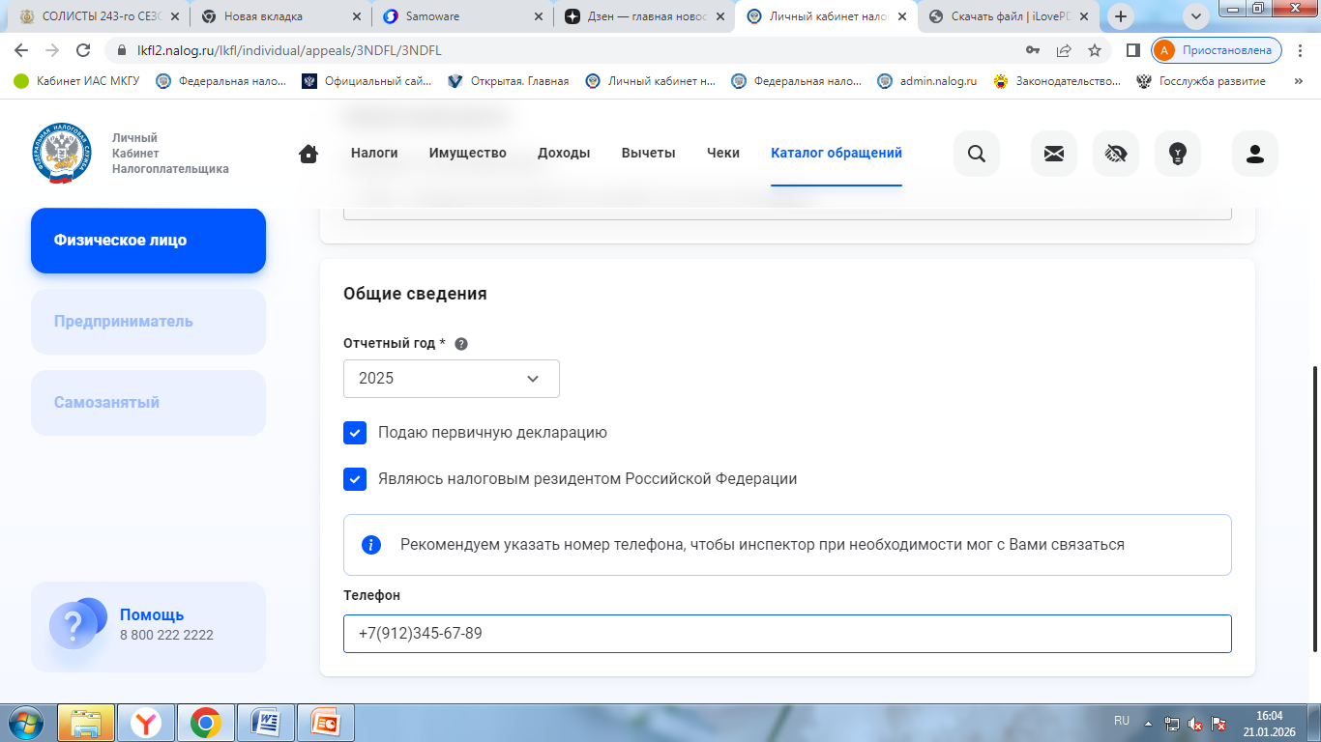
Заполняем декларацию 3-НДФЛ в
Личном кабинете.
WWW.NALOG.GOV.RU
Заполнение декларации
Для заполнения декларации на главной странице Личного кабинета перейдите в раздел «Декларации».
Выберите «Подать декларацию» → «Подать декларацию 3-НДФЛ» →
«Заполнить декларацию онлайн».
Раздел «Данные». Налоговый орган, куда будет направлена декларация, заполняется автоматически в соответствии с постановкой на налоговый учет. Год, за который представляется декларация, необходимо заполнить самостоятельно .

Slide 4
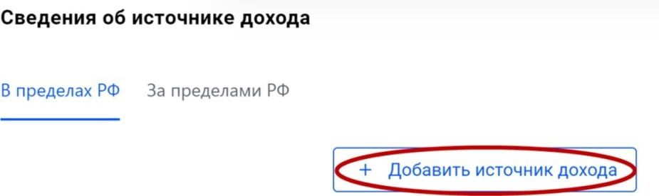
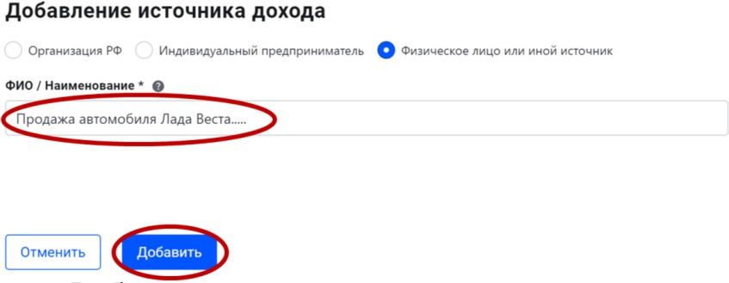
Заполняем декларацию 3-НДФЛ в
Личном кабинете.
WWW.NALOG.GOV.RU
Заполнение декларации в связи с получением дохода
В разделе «Сведения об источнике дохода» с помощью кнопки
«Добавить источник дохода» заполните информацию о проданном вами имуществе.
Выберите вид дохода и вид налогового вычета из выпадающего перечня, введите сумму полученного дохода и сумму вычета.
Общие суммы дохода и налога рассчитываются автоматически.

Slide 5
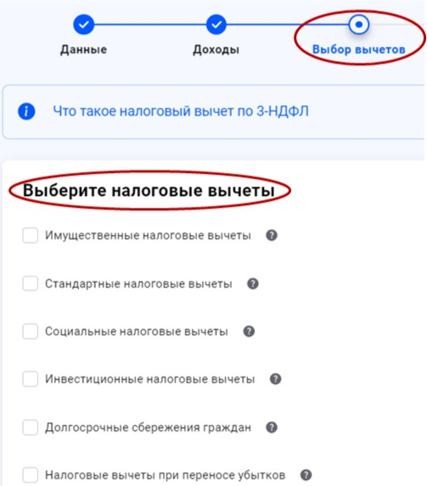
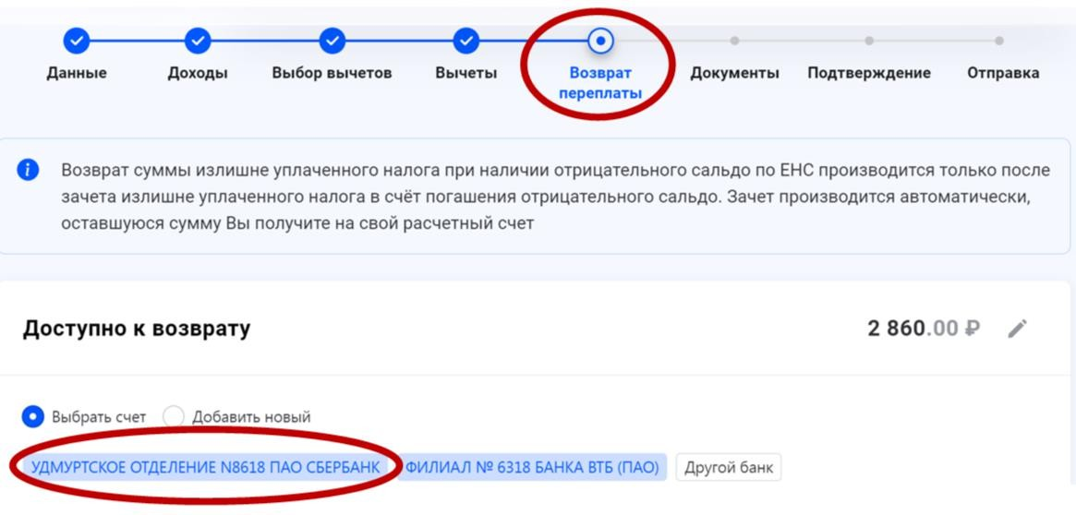
Заполняем декларацию 3-НДФЛ в
Личном кабинете.
WWW.NALOG.GOV.RU
Заполнение декларации с целью получения налогового вычета
Одновременно можно заявить несколько вычетов в одной декларации. Выберите виды налоговых вычетов и заполните разделы, соответствующие выбранным вычетам.
Выберите банк и номер вашего счета куда будут перечислены деньги из бюджета.

Slide 6
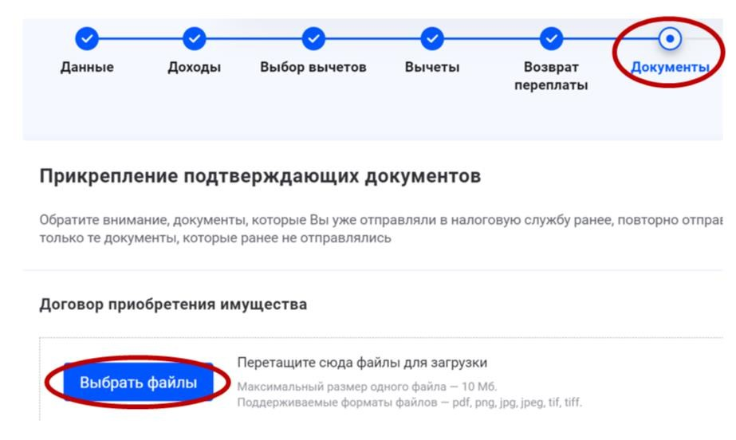
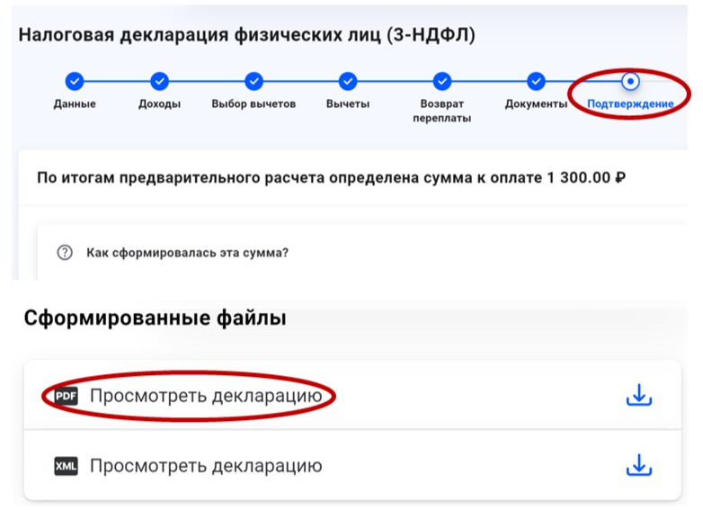
Заполняем декларацию 3-НДФЛ в
Личном кабинете.
WWW.NALOG.GOV.RU
В разделе «Документы» необходимо прикрепить документы, подтверждающие доход, заявленный в декларации, а также понесенные расходы.
В разделе «Подтверждение» отражаются итоги заполненной декларации и файлы, готовые к отправке. Здесь можно посмотреть, как сформировалась сумма налога, а также открыть файл декларации в формате PDF.

Slide 7
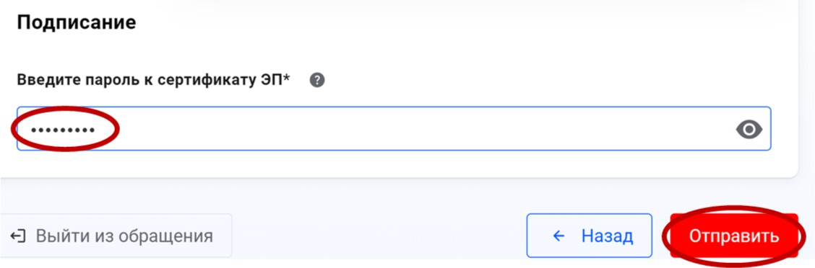
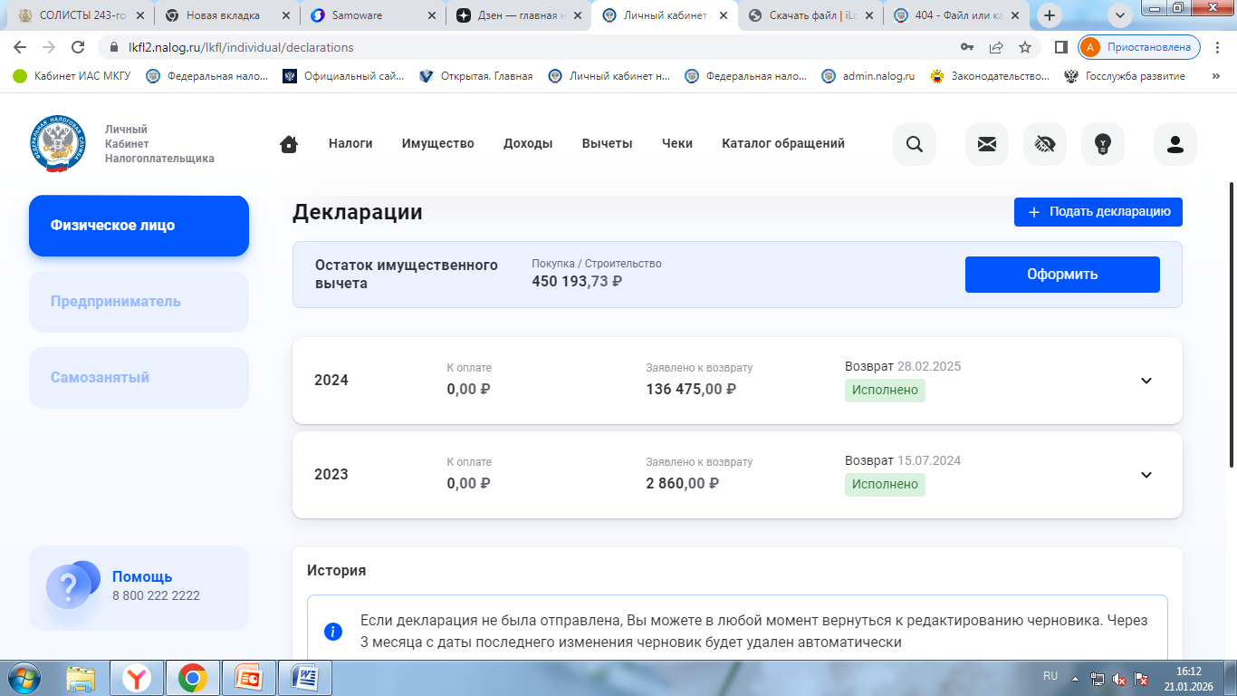
Заполняем декларацию 3-НДФЛ в
Личном кабинете.
WWW.NALOG.GOV.RU
Для отправки декларации в налоговую инспекцию в блоке
«Подписание» введите пароль к сертификату ЭП и нажмите кнопку
«Отправить».
Ваша декларация готова и будет направлена в налоговый орган.
Для отслеживания состояния обработки направленной в налоговый орган декларации перейдите в раздел «Декларации» → и выберите направленную декларацию.
Если декларация не будет отправлена, она сохранится в статусе «Черновик».

